Slide 1
نام استاد: مجید سبزعلیان نقشه کشی قید و بند دانشگاه ازاد اسلامی 1389

Slide 2
دانشگاه فنی حرفه ای دانشکده فنی انقلاب اسلامی نام استاد: مجید سبزعلیان نام واحد درسی: نقشه کشی قید و بند کاردانی بهار1399
نام استاد: مجید سبزعلیان نقشه کشی قید و بند دانشگاه ازاد اسلامی 1389

Slide 6
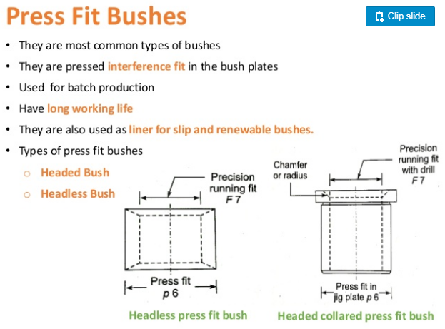

Slide 15
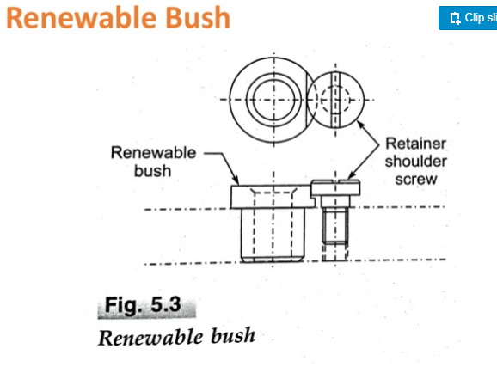

Slide 16
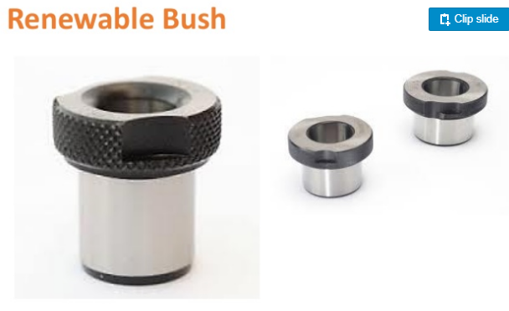

Slide 17
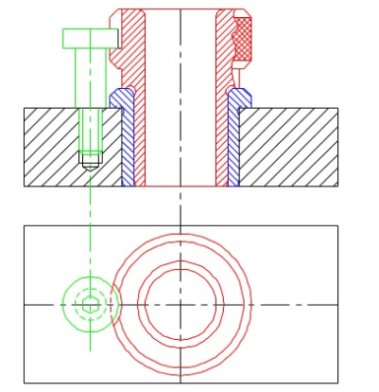

Slide 20
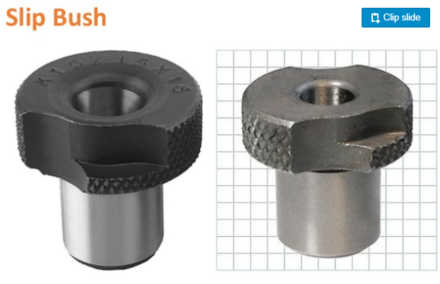

Slide 21
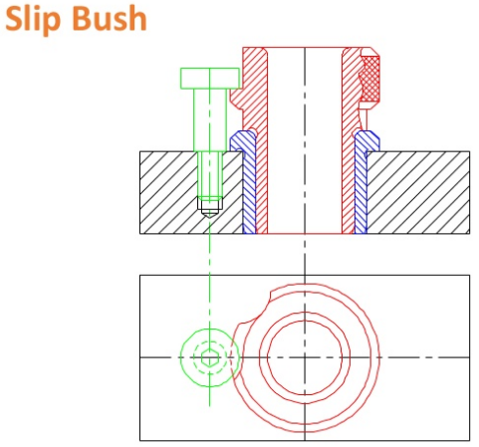

Slide 22
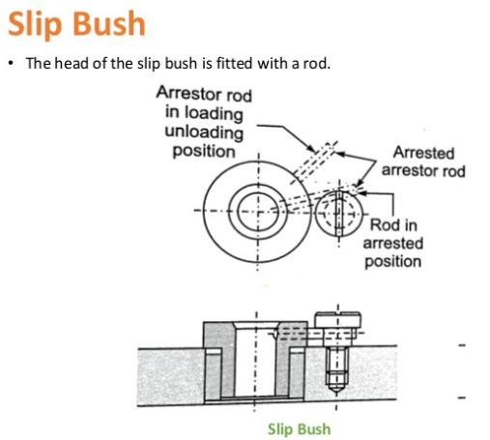

Slide 25
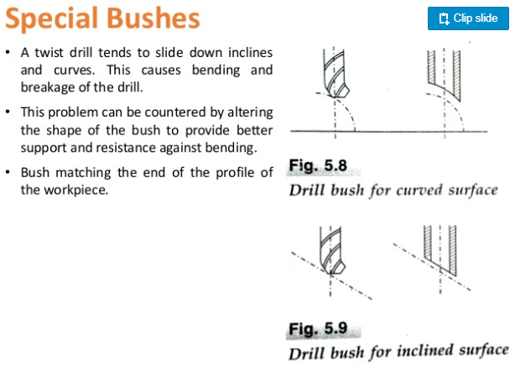

Slide 29
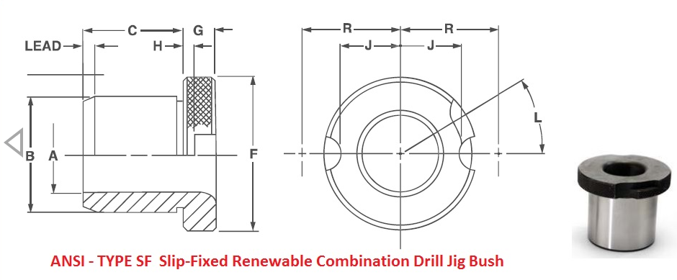

Slide 30
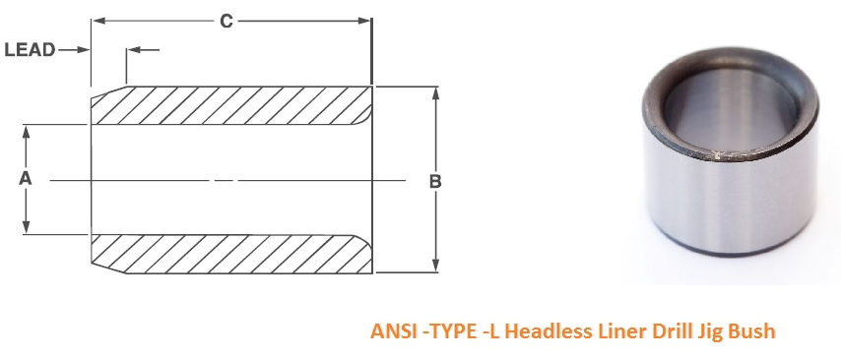

Slide 32
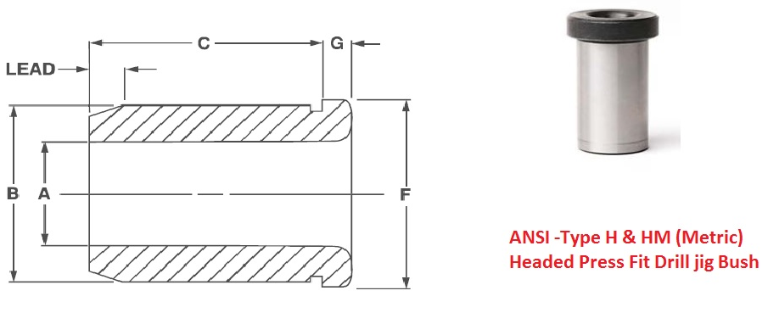

Slide 33
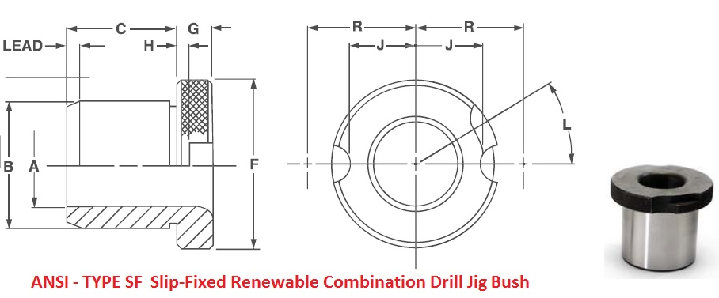

Slide 35
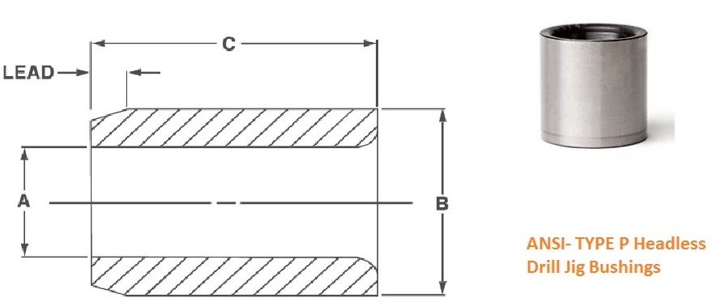

Slide 36
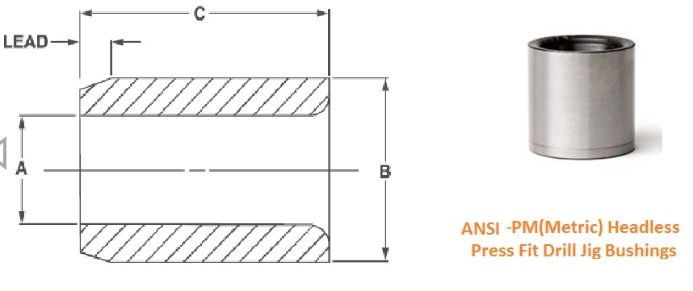

Slide 37
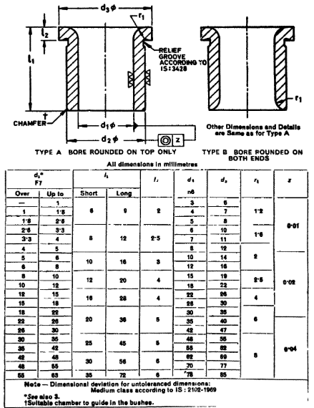

Slide 38
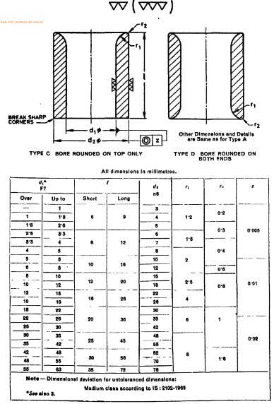

Slide 40
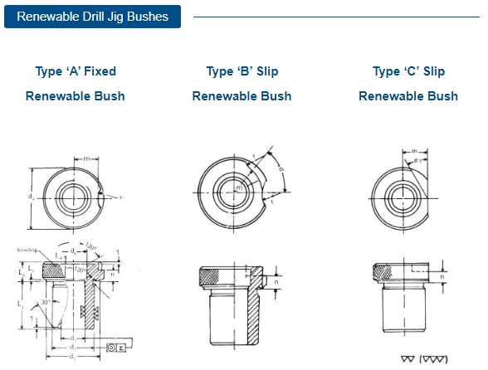

Slide 41
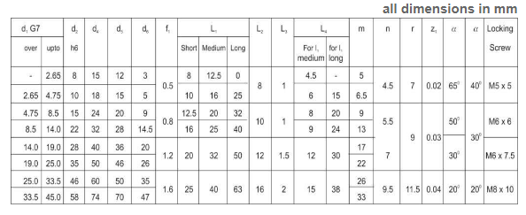

Slide 43
نام استاد: مجید سبزعلیان نقشه کشی قید و بند دانشگاه ازاد اسلامی 1389

